Slide 1
自然人电子税务局WEB端扣缴功能
扣缴申报业务及差异介绍

Slide 2
目录
CONTENTS
01 系统登录
02 人员信息采集
03 专项附加扣除
04 扣缴申报
05 税款缴纳
06 查询统计
07 其他
Notes:
预估时长：
授课方式：陈述讲解/案例导入/技能练习/互动问答
授课流程：
第1步：
第2步：
第3步：
第4步：

Slide 3
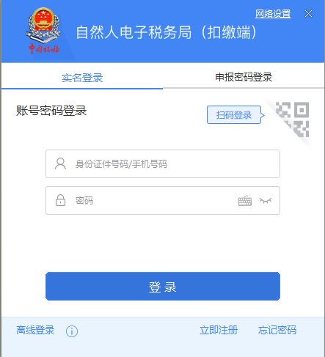
系统登录
人员信息采集
专项附加扣除
扣缴申报
税款缴纳
查询统计
其他
系统登录
扣缴客户端：
支持“在线登录”和“离线登录”两种模式，离线登录时，不需要具备互联网条件。
支持“实名登录+办税授权”、“实名登录+申报密码”和“申报密码”三种登录方式。
Notes:
预估时长：
授课方式：陈述讲解/案例导入/技能练习/互动问答
授课流程：
第1步：
第2步：
第3步：
第4步：

Slide 4
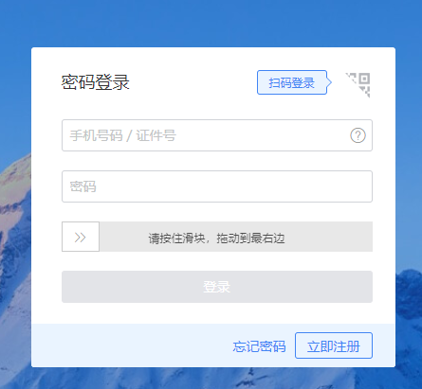
系统登录
人员信息采集
专项附加扣除
扣缴申报
税款缴纳
查询统计
其他
系统登录
扣缴客户端：
支持“在线登录”和“离线登录”两种模式，离线登录时，不需要具备互联网条件。
支持“实名登录+办税授权”、“实名登录+申报密码”和“申报密码”三种登录方式。
WEB端扣缴功能：
只支持“在线登录”的模式。
只支持“实名登录+办税授权”的登录方式。
Notes:
预估时长：
授课方式：陈述讲解/案例导入/技能练习/互动问答
授课流程：
第1步：
第2步：
第3步：
第4步：

Slide 5
目录
CONTENTS
01 系统登录
02 人员信息采集
03 专项附加扣除
04 扣缴申报
05 税款缴纳
06 查询统计
07 其他
Notes:
预估时长：
授课方式：陈述讲解/案例导入/技能练习/互动问答
授课流程：
第1步：
第2步：
第3步：
第4步：

Slide 6
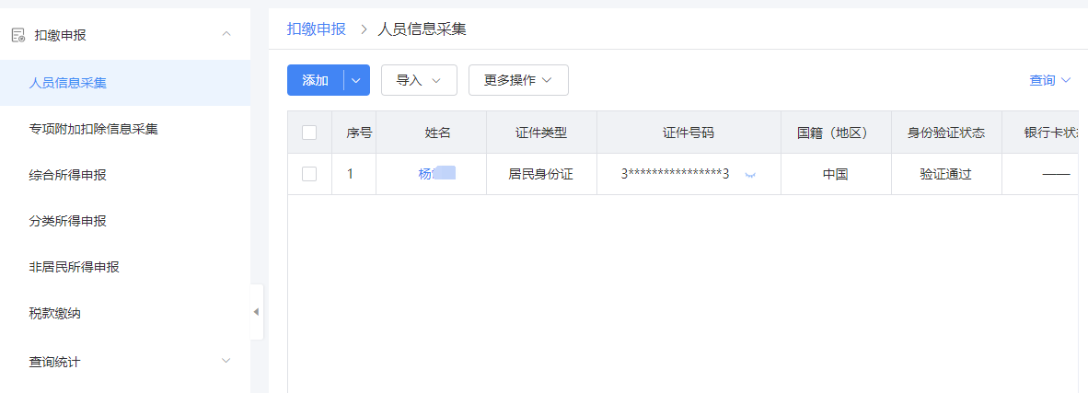
系统登录
人员信息采集
专项附加扣除
扣缴申报
税款缴纳
查询统计
其他
Notes:
预估时长：
授课方式：陈述讲解/案例导入/技能练习/互动问答
授课流程：
第1步：
第2步：
第3步：
第4步：

Slide 7
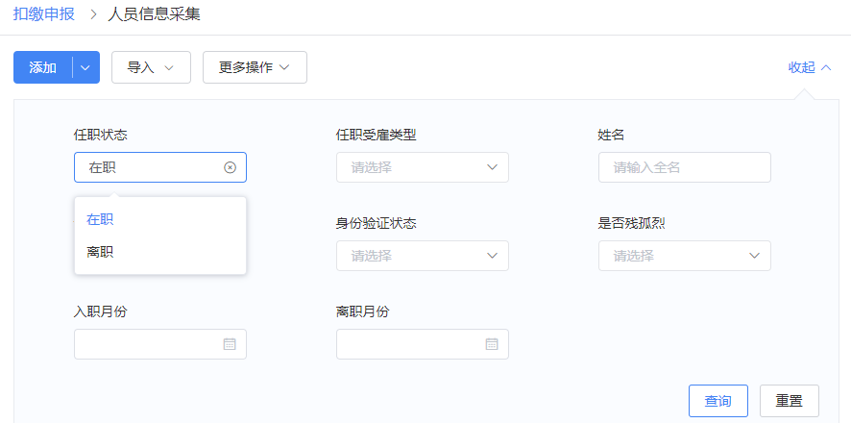
系统登录
人员信息采集
专项附加扣除
扣缴申报
税款缴纳
查询统计
其他
查询
扣缴客户端：查询客户端本地保存的纳税人信息。
WEB端扣缴功能：从税务局端查询扣缴单位报送成功过的纳税人信息并在列表展示
默认查询人员状态为在职的纳税人。
Notes:
预估时长：
授课方式：陈述讲解/案例导入/技能练习/互动问答
授课流程：
第1步：
第2步：
第3步：
第4步：

Slide 8
系统登录
人员信息采集
专项附加扣除
扣缴申报
税款缴纳
查询统计
其他
查询
扣缴客户端：查询客户端本地保存的纳税人信息。
WEB端扣缴功能：从税务局端查询扣缴单位报送成功过的纳税人信息并在列表展示
默认查询人员状态为在职的纳税人。
在职：
【任职受雇类型】：雇员、保险营销员、证券经纪人、实习生（全日制学历教育）
未填写离职日期，或离职日期大于等于服务器时间
离职
【任职受雇类型】：雇员、保险营销员、证券经纪人实习生（全日制学历教育）
离职日期小于服务器时间
Notes:
预估时长：
授课方式：陈述讲解/案例导入/技能练习/互动问答
授课流程：
第1步：
第2步：
第3步：
第4步：

Slide 9
系统登录
人员信息采集
专项附加扣除
扣缴申报
税款缴纳
查询统计
其他
数据项
扣缴客户端：在标准业务表单以外，扣缴客户端在本地增加了一些辅助字段，如：工号、人员状态（正常、非正常）。
WEB端扣缴功能：功能字段依据标准业务表单设计。
保存和报送
扣缴客户端：数据保存在本地，需要通过【报送】按钮，手动报送到税务局端。
WEB端扣缴功能：【保存】时会自动报送人员信息，无需提供【报送】按钮。
Notes:
预估时长：
授课方式：陈述讲解/案例导入/技能练习/互动问答
授课流程：
第1步：
第2步：
第3步：
第4步：

Slide 10
系统登录
人员信息采集
专项附加扣除
扣缴申报
税款缴纳
查询统计
其他
人员添加
扣缴客户端：针对不符合公安赋码规则、或其他不能添加但已在税务局端建档的人员（如其他个人证件），提供单独的【人员添加】功能。
WEB端扣缴功能：证件类型为“居民身份证”的，如果“人员姓名为一个汉字或存在字母”、“证件号码不符合公安赋码规则”，且税务局端存在验证通过建档信息的，则可直接添加（验证不通过或其他个人证件不能添加）。
信息更新
扣缴客户端：由于数据存储在办税人员电脑上，针对需要更新档案号和证件信息的纳税人提供【信息更新】功能更新本地人员信息。
WEB端扣缴功能：直接获取税务局端的人员信息，无需手动更新人员信息。
Notes:
预估时长：
授课方式：陈述讲解/案例导入/技能练习/互动问答
授课流程：
第1步：
第2步：
第3步：
第4步：

Slide 11
系统登录
人员信息采集
专项附加扣除
扣缴申报
税款缴纳
查询统计
其他
关联业务
定义：与人员信息相关联的，人员信息修改后，会对其造成影响的业务。如：任职受雇从业日期修改后，会对正常工资薪金所得业务税款计算时的累计减除费用、累计专项附加扣除造成影响。
扣缴客户端：税款计算
对税款计算有影响的字段（任职受雇从业日期、离职日期等）修改后，需要重新进行税款计算。
WEB端扣缴功能：专项附加扣除、正常工资薪金所得、劳务报酬（保险营销员、证券经纪人、其他连续劳务）
如果关联业务导入未完成、或申报表税款计算未完成，则人员“新增”、“导入”、“保存”按钮不可用。
Notes:
预估时长：
授课方式：陈述讲解/案例导入/技能练习/互动问答
授课流程：
第1步：
第2步：
第3步：
第4步：

Slide 12
目录
CONTENTS
01 系统登录
02 人员信息采集
03 专项附加扣除
04 扣缴申报
05 税款缴纳
06 查询统计
07 其他
Notes:
预估时长：
授课方式：陈述讲解/案例导入/技能练习/互动问答
授课流程：
第1步：
第2步：
第3步：
第4步：

Slide 13
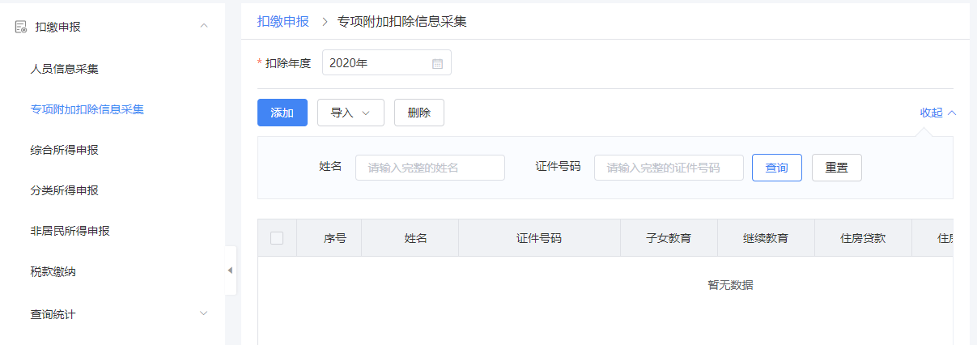
系统登录
人员信息采集
专项附加扣除
扣缴申报
税款缴纳
查询统计
其他
扣缴Web端
Notes:
预估时长：
授课方式：陈述讲解/案例导入/技能练习/互动问答
授课流程：
第1步：
第2步：
第3步：
第4步：

Slide 14
系统登录
人员信息采集
专项附加扣除
扣缴申报
税款缴纳
查询统计
其他
查询
扣缴客户端：查询客户端本地保存的专项附加扣除信息。（客户端提供【下载更新】功能，下载纳税人报送到税务局端的专项附加扣除信息。
WEB端扣缴功能：自动从税务局端查询纳税人采集的专项附加扣除信息。
人员范围：
任职受雇从业类型为雇员
离职日期为空或大于等于当前扣除年度
入职日期小于或等于当前扣除年度的纳税人人员
Notes:
预估时长：
授课方式：陈述讲解/案例导入/技能练习/互动问答
授课流程：
第1步：
第2步：
第3步：
第4步：

Slide 15
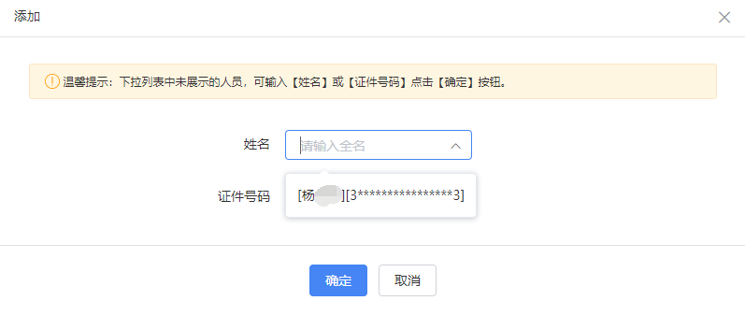
系统登录
人员信息采集
专项附加扣除
扣缴申报
税款缴纳
查询统计
其他
添加
扣缴客户端：可添加客户端本地保存且人员状态为“正常”、任职受雇从业类型为“雇员”的纳税人。
WEB端扣缴功能：可添加扣缴单位报送成功过、且符合人员范围条件的纳税人。
扣缴Web端
Notes:
预估时长：
授课方式：陈述讲解/案例导入/技能练习/互动问答
授课流程：
第1步：
第2步：
第3步：
第4步：

Slide 16
系统登录
人员信息采集
专项附加扣除
扣缴申报
税款缴纳
查询统计
其他
扣缴Web端
保存和报送
扣缴客户端：专项附加扣除采集后，先保存在本地，再手动点击【报送】按钮报送到税务局端。
WEB端扣缴功能：专项附加扣除采集后，点击【报送】按钮报送到税务局端。
关联业务
扣缴客户端：无
WEB端扣缴功能：人员信息采集、正常工资薪金所得
如果关联业务导入未完成，申报表税款计算未完成，则专项附加扣除“新增”、“导入”、“删除”、“迁入上年数据”、“保存”按钮不可用。
Notes:
预估时长：
授课方式：陈述讲解/案例导入/技能练习/互动问答
授课流程：
第1步：
第2步：
第3步：
第4步：

Slide 17
目录
CONTENTS
01 系统登录
02 人员信息采集
03 专项附加扣除
04 扣缴申报
05 税款缴纳
06 查询统计
07 其他
Notes:
预估时长：
授课方式：陈述讲解/案例导入/技能练习/互动问答
授课流程：
第1步：
第2步：
第3步：
第4步：

Slide 18
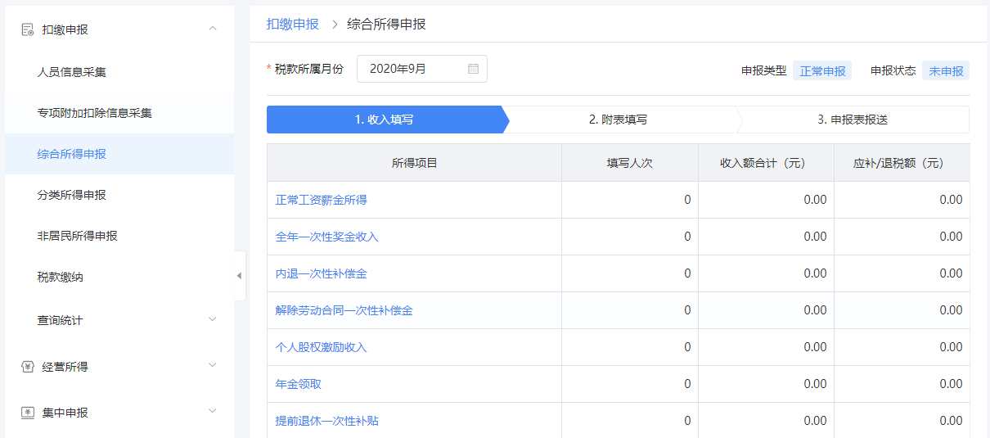
系统登录
人员信息采集
专项附加扣除
扣缴申报
税款缴纳
查询统计
其他
Notes:
预估时长：
授课方式：陈述讲解/案例导入/技能练习/互动问答
授课流程：
第1步：
第2步：
第3步：
第4步：

Slide 19
系统登录
人员信息采集
专项附加扣除
扣缴申报
税款缴纳
查询统计
其他
限售股所得
扣缴客户端：支持限售股所得申报。
WEB端扣缴功能：暂不支持限售股所得申报。
已申报数据查看
扣缴客户端：申报成功后，各所得界面支持进入查看本地申报成功后的数据。
WEB端扣缴功能：申报成功后，各所得界面将锁定无法进入。
Notes:
预估时长：
授课方式：陈述讲解/案例导入/技能练习/互动问答
授课流程：
第1步：
第2步：
第3步：
第4步：

Slide 20
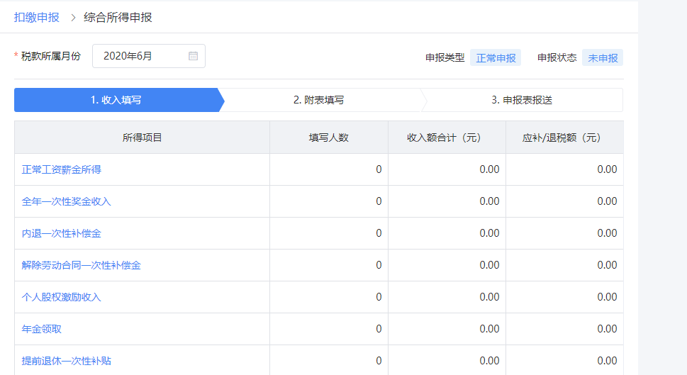
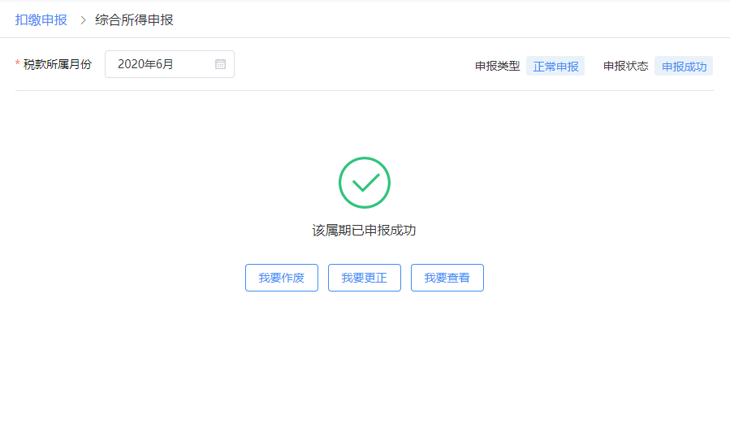
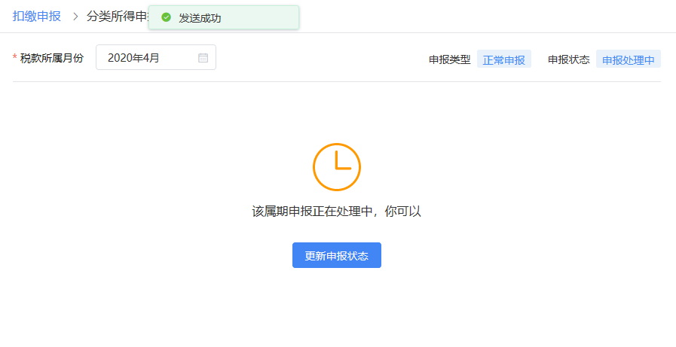
系统登录
人员信息采集
专项附加扣除
扣缴申报
税款缴纳
查询统计
其他
Notes:
预估时长：
授课方式：陈述讲解/案例导入/技能练习/互动问答
授课流程：
第1步：
第2步：
第3步：
第4步：

Slide 21
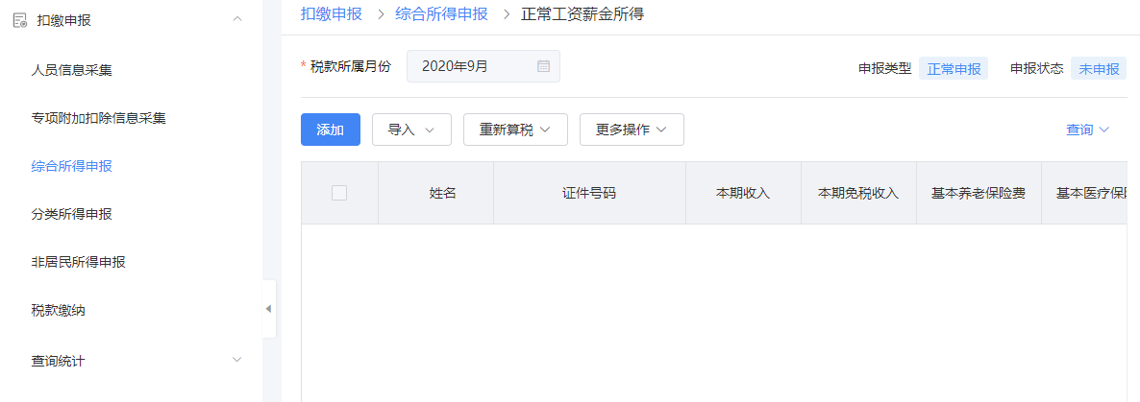
系统登录
人员信息采集
专项附加扣除
扣缴申报
税款缴纳
查询统计
其他
扣缴Web端
Notes:
预估时长：
授课方式：陈述讲解/案例导入/技能练习/互动问答
授课流程：
第1步：
第2步：
第3步：
第4步：

Slide 22
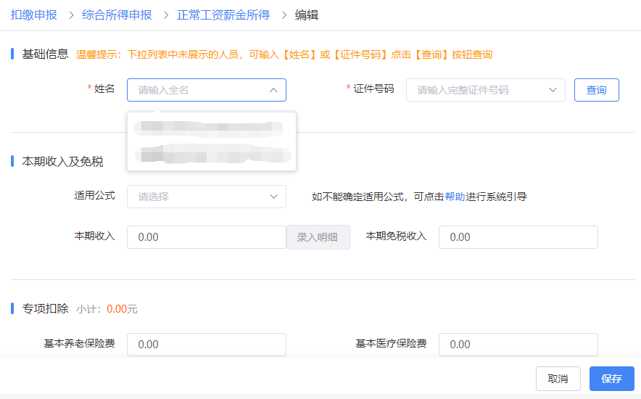
系统登录
人员信息采集
专项附加扣除
扣缴申报
税款缴纳
查询统计
其他
添加
扣缴客户端：可添加客户端本地保存且人员状态为“正常”、任职受雇从业类型为“雇员”的纳税人。
WEB端扣缴功能：可添加扣缴单位报送成功过的纳税人。
扣缴Web端
Notes:
预估时长：
授课方式：陈述讲解/案例导入/技能练习/互动问答
授课流程：
第1步：
第2步：
第3步：
第4步：

Slide 23
系统登录
人员信息采集
专项附加扣除
扣缴申报
税款缴纳
查询统计
其他
添加
扣缴客户端：可添加客户端本地保存且人员状态为“正常”、任职受雇从业类型为“雇员”的纳税人。
WEB端扣缴功能：可添加扣缴单位报送成功过的纳税人。
下拉列表人员范围
【任职受雇类型】为【雇员】
【离职日期】为空或大于等于（税款所属月份-1）
【入职日期】小于等于（税款所属月份）的人员
扣缴Web端
Notes:
预估时长：
授课方式：陈述讲解/案例导入/技能练习/互动问答
授课流程：
第1步：
第2步：
第3步：
第4步：

Slide 24
系统登录
人员信息采集
专项附加扣除
扣缴申报
税款缴纳
查询统计
其他
人员范围规则
根据所得项目可填写的【任职受雇从业类型】决定
【任职受雇从业类型】为其他可填写的所得，不限定离职日期
【任职受雇从业类型】为其他可填写的所得，不限定入职日期
【非居民所得】证件类型不能为 “居民身份证”
任职受雇类型
任职受雇
从业类型
离职日期
离职日期
扣缴Web端
入职日期
证件类型
Notes:
预估时长：
授课方式：陈述讲解/案例导入/技能练习/互动问答
授课流程：
第1步：
第2步：
第3步：
第4步：

Slide 25
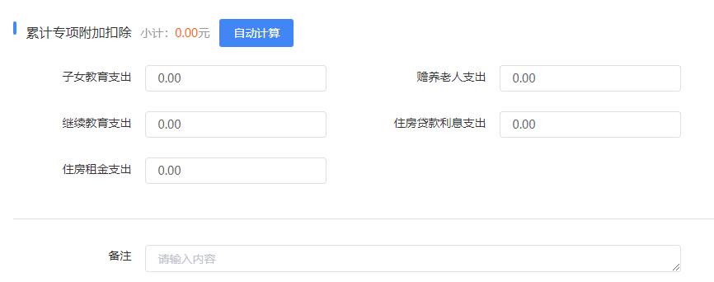
系统登录
人员信息采集
专项附加扣除
扣缴申报
税款缴纳
查询统计
其他
专项附加扣除
扣缴客户端：专项附加扣除额度是根据本地的专项附加扣除计算得出。
WEB端扣缴功能：专项附加扣除额度是通过服务端【自动计算】得出。
支持修改（往期更正时不可修改）
往期更正时，自动计算按钮不可用
导入时如未填写专项附加扣除，则自动计算
Notes:
预估时长：
授课方式：陈述讲解/案例导入/技能练习/互动问答
授课流程：
第1步：
第2步：
第3步：
第4步：

Slide 26
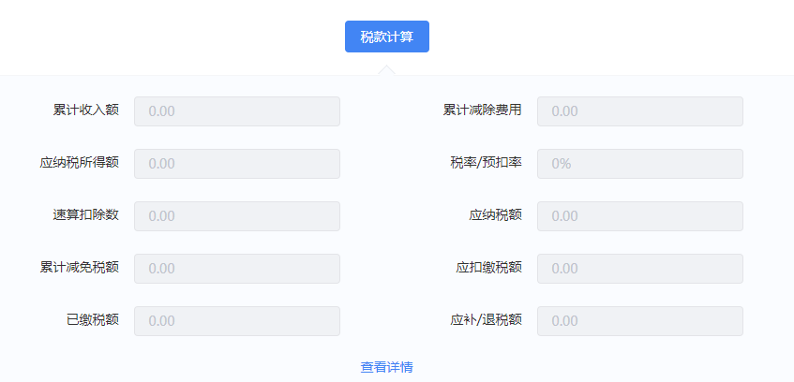
系统登录
人员信息采集
专项附加扣除
扣缴申报
税款缴纳
查询统计
其他
税款计算
扣缴客户端：分为“收入填写”和“税款计算”两个步骤，先填写收入和扣除，再从税务局端获取往期信息，完成累计算税。
WEB端扣缴功能：“收入填写”和“税款计算”在同一环节，填写收入后，手动点击按钮调用后台服务计算应补/退税额。
Notes:
预估时长：
授课方式：陈述讲解/案例导入/技能练习/互动问答
授课流程：
第1步：
第2步：
第3步：
第4步：

Slide 27
系统登录
人员信息采集
专项附加扣除
扣缴申报
税款缴纳
查询统计
其他
税款计算
扣缴客户端：分为“收入填写”和“税款计算”两个步骤，先填写收入和扣除，再从税务局端获取往期信息，完成累计算税。
WEB端扣缴功能：“收入填写”和“税款计算”在同一环节，填写收入后，手动点击按钮调用后台服务计算应补/退税额。
先进行规则校验，校验通过后，才允许继续计算。
计算减除费用——获取往期数据——计算税款。
导入、重新算税、复制上月数据、生成零工资（生成零报酬）后都会进行税款计算。
算税人数超过系统配置上限时，系统后台税款计算的时间不能准确预计。
未进行【税款计算】，点击【保存】按钮时，先调用【税款计算】功能为纳税人进行税款计算，【税款计算】成功后才可保存。
Notes:
预估时长：
授课方式：陈述讲解/案例导入/技能练习/互动问答
授课流程：
第1步：
第2步：
第3步：
第4步：

Slide 28
系统登录
人员信息采集
专项附加扣除
扣缴申报
税款缴纳
查询统计
其他
重新算税
扣缴客户端：可在税款计算环节点击【重新计税】重新计算税款，默认更新往期数据和累计减除费用（往期更正时可选择不更新累计减除费用）。
WEB端扣缴功能：提供单独的重新算税功能。
Notes:
预估时长：
授课方式：陈述讲解/案例导入/技能练习/互动问答
授课流程：
第1步：
第2步：
第3步：
第4步：

Slide 29
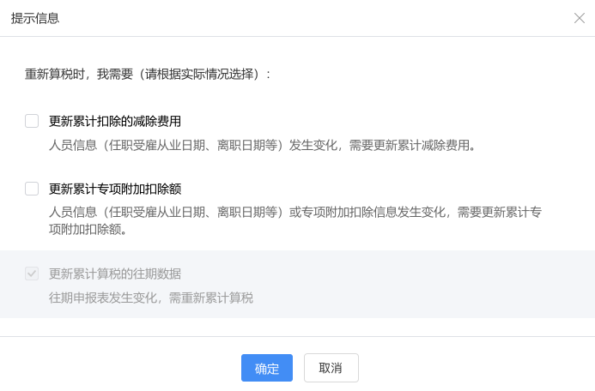
系统登录
人员信息采集
专项附加扣除
扣缴申报
税款缴纳
查询统计
其他
重新算税
扣缴客户端：可在税款计算环节点击【重新计税】重新计算税款，默认更新往期数据和累计减除费用（往期更正时可选择不更新累计减除费用）。
WEB端扣缴功能：提供单独的重新算税功能。
支持选择人员和全部人员重新算税
计算专项附加扣除—计算减除费用—获取往期数据—计算税款
默认更新往期数据
往期更正时，更新累计专项附加扣除额不可选
Notes:
预估时长：
授课方式：陈述讲解/案例导入/技能练习/互动问答
授课流程：
第1步：
第2步：
第3步：
第4步：

Slide 30
系统登录
人员信息采集
专项附加扣除
扣缴申报
税款缴纳
查询统计
其他
生成零工资
扣缴客户端：可为符合以下条件的纳税人生成零工资。
人员状态为正常
【任职受雇从业类型】为雇员
【任职受雇从业日期】小于系统月份
当前属期未填写收入的信息的人员
扣缴Web端
WEB端扣缴功能：可为符合以下条件的纳税人生成零工资。
任职受雇从业类型为雇员
离职日期月份为空或大于等于（税款所属月份-1）
入职月份小于等于（税款所属月份）
当前属期未填写收入信息的人员
Notes:
预估时长：
授课方式：陈述讲解/案例导入/技能练习/互动问答
授课流程：
第1步：
第2步：
第3步：
第4步：

Slide 31
系统登录
人员信息采集
专项附加扣除
扣缴申报
税款缴纳
查询统计
其他
复制上月数据
扣缴客户端：可为符合以下条件的纳税人复制上月数据。
人员状态为“正常”
【任职受雇从业类型】为“雇员”
扣缴Web端
WEB端扣缴功能：可为符合以下条件的纳税人复制上月数据（有人员填写了报表数据，则功能不可用）。
【任职受雇类型】为【雇员】
【离职日期】为空或大于等于（税款所属月份-1）
【入职日期】小于等于税款所属月份
Notes:
预估时长：
授课方式：陈述讲解/案例导入/技能练习/互动问答
授课流程：
第1步：
第2步：
第3步：
第4步：

Slide 32
系统登录
人员信息采集
专项附加扣除
扣缴申报
税款缴纳
查询统计
其他
全员全额校验
扣缴客户端：全员全额人员范围。
人员状态为“正常”
证件类型为“居民身份证”
【任职受雇从业类型】为“雇员”、“保险营销员”、“证券经纪人”
WEB端扣缴功能：全员全额人员范围。
证件类型为“居民身份证”
【任职受雇从业类型】为“雇员”、“保险营销员”、“证券经纪人”
【离职日期】为空或大于等于（税款所属月份）
【入职日期】小于等于（税款所属月份-1）的人员
Notes:
预估时长：
授课方式：陈述讲解/案例导入/技能练习/互动问答
授课流程：
第1步：
第2步：
第3步：
第4步：

Slide 33
系统登录
人员信息采集
专项附加扣除
扣缴申报
税款缴纳
查询统计
其他
关联业务
扣缴客户端：税款计算
报表修改后，需要重新进行税款计算。
WEB端扣缴功能-正常工资薪金所得：税款计算、人员信息采集、专项附加扣除
如果税款计算未完成，则正常工资薪金列表界面不可访问。
如果税款计算完成，但关联业务导入未完成，则列表界面的“添加、导入、重新算税、生成零工资、复制上月数据、自动计算、税款计算、保存”按钮不可用。
Notes:
预估时长：
授课方式：陈述讲解/案例导入/技能练习/互动问答
授课流程：
第1步：
第2步：
第3步：
第4步：

Slide 34
系统登录
人员信息采集
专项附加扣除
扣缴申报
税款缴纳
查询统计
其他
关联业务
WEB端扣缴功能-劳务报酬（保险营销员、证券经纪人、其它连续劳务）：税款计算、人员信息采集
如果税款计算未完成，则该所得项目列表界面不可访问。
如果税款计算完成，但关联业务导入未完成，则列表界面的添加、导入、重新算税、生成零报酬、税款计算、保存按钮不可用。
WEB端扣缴功能-其他所得项目：税款计算
如果税款计算未完成，则该所得项目列表界面不可访问。
如果税款计算完成，但关联业务导入未完成，则该所得项目列表界面的添加、导入、删除、清空数据、税款计算、保存按钮不可用。
Notes:
预估时长：
授课方式：陈述讲解/案例导入/技能练习/互动问答
授课流程：
第1步：
第2步：
第3步：
第4步：

Slide 35
目录
CONTENTS
01 系统登录
02 人员信息采集
03 专项附加扣除
04 扣缴申报
05 税款缴纳
06 查询统计
07 其他
Notes:
预估时长：
授课方式：陈述讲解/案例导入/技能练习/互动问答
授课流程：
第1步：
第2步：
第3步：
第4步：

Slide 36
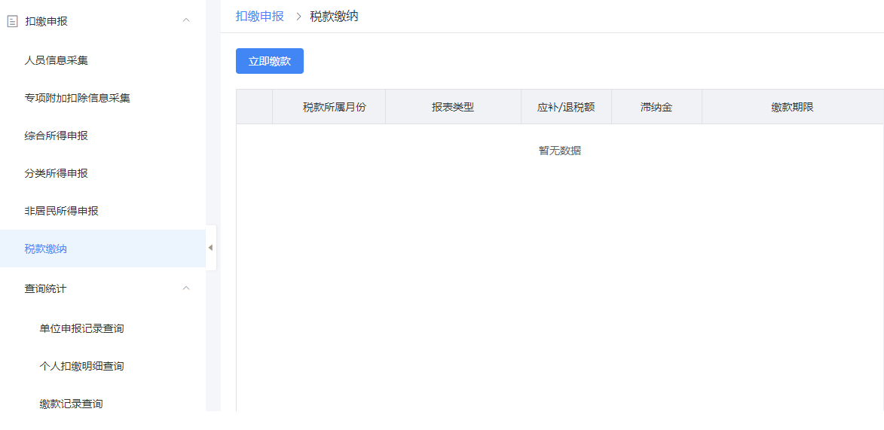
系统登录
人员信息采集
专项附加扣除
扣缴申报
税款缴纳
查询统计
其他
可查询其他渠道扣缴申报记录的欠税信息
可查询已开票未缴税的欠税信息
支持批量缴税
调用自然人电子税务局公共缴款功能缴税（同委托申报）
扣缴Web端
支持企业三方协议、银行端查询缴税、银联缴税
Notes:
预估时长：
授课方式：陈述讲解/案例导入/技能练习/互动问答
授课流程：
第1步：
第2步：
第3步：
第4步：

Slide 37
目录
CONTENTS
01 系统登录
02 人员信息采集
03 专项附加扣除
04 扣缴申报
05 税款缴纳
06 查询统计
07 其他
Notes:
预估时长：
授课方式：陈述讲解/案例导入/技能练习/互动问答
授课流程：
第1步：
第2步：
第3步：
第4步：

Slide 38
系统登录
人员信息采集
专项附加扣除
扣缴申报
税款缴纳
查询统计
其他
单位申报记录查询
支持查询其他渠道申报、缴税的记录
查询实时数据
Notes:
预估时长：
授课方式：陈述讲解/案例导入/技能练习/互动问答
授课流程：
第1步：
第2步：
第3步：
第4步：

Slide 39
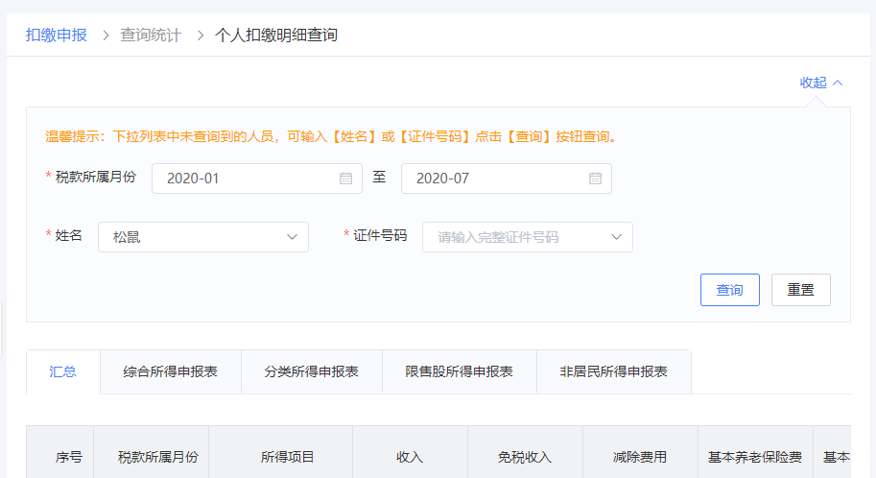
系统登录
人员信息采集
专项附加扣除
扣缴申报
税款缴纳
查询统计
其他
个人扣缴明细查询
人员范围
【任职受雇类型】为【雇员】
【离职日期】为空或大于等于（税款所属月份-1）
【入职日期】小于等于（税款所属月份）的人员
查询实时数据
Notes:
预估时长：
授课方式：陈述讲解/案例导入/技能练习/互动问答
授课流程：
第1步：
第2步：
第3步：
第4步：

Slide 40
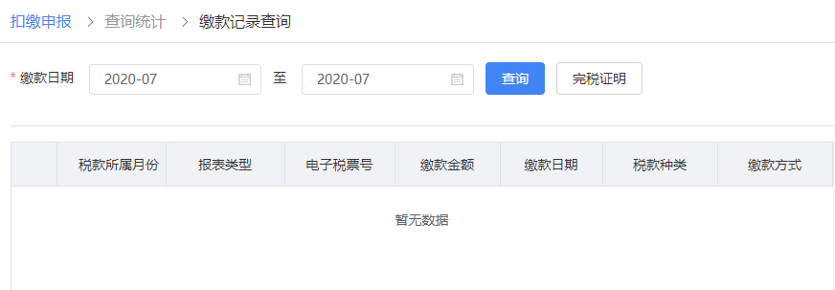
系统登录
人员信息采集
专项附加扣除
扣缴申报
税款缴纳
查询统计
其他
缴款记录查询
查询其他渠道申报、缴税的记录
按照缴款日期进行查询、缴款日期起止必须为同一年度
同一笔电子税票号按照申报序号、税款所属月份、报表类型、税款种类进行拆分
支持开具完税证明（单笔开具）
Notes:
预估时长：
授课方式：陈述讲解/案例导入/技能练习/互动问答
授课流程：
第1步：
第2步：
第3步：
第4步：

Slide 41
目录
CONTENTS
01 系统登录
02 人员信息采集
03 专项附加扣除
04 扣缴申报
05 税款缴纳
06 查询统计
07 其他
Notes:
预估时长：
授课方式：陈述讲解/案例导入/技能练习/互动问答
授课流程：
第1步：
第2步：
第3步：
第4步：

Slide 42
系统登录
人员信息采集
专项附加扣除
扣缴申报
税款缴纳
查询统计
其他
数据存储
扣缴客户端：数据存储在办税人员电脑上。
WEB端扣缴功能：扣缴功能数据存储在税务局端。
人员选择
分部门
扣缴客户端：表单填写时（如申报表、专项附加扣除信息采集表等），可下拉选择所有本地正常状态的人员，且支持模糊查询。
WEB端扣缴功能：无法显示该扣缴单位报送过的所有A表人员供选择，只能列出固定数量（50）的人员，超过该数量或其他状态的人员，可输入人员信息进行精准查询。
Notes:
预估时长：
授课方式：陈述讲解/案例导入/技能练习/互动问答
授课流程：
第1步：
第2步：
第3步：
第4步：

Slide 43
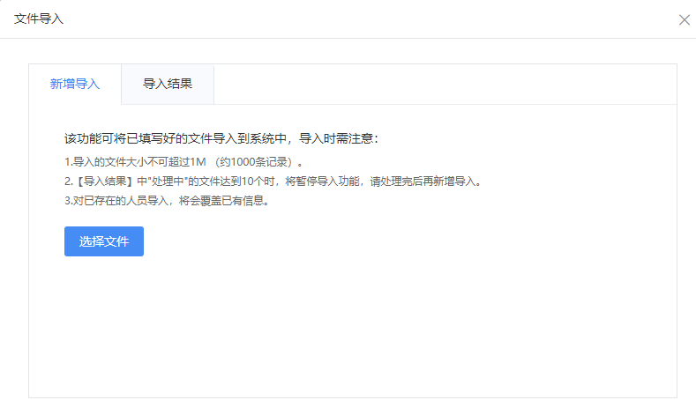
系统登录
人员信息采集
专项附加扣除
扣缴申报
税款缴纳
查询统计
其他
数据导入
扣缴客户端：可以实时、快速的将数据导入到系统中，且对模版内容的格式要求较低，支持自定义匹配列。
WEB端扣缴功能：扣缴功能需要先上传文件，然后等待系统解析导入，导入完成时间不能准确预计，不支持自定义匹配列。
Notes:
预估时长：
授课方式：陈述讲解/案例导入/技能练习/互动问答
授课流程：
第1步：
第2步：
第3步：
第4步：

Slide 44
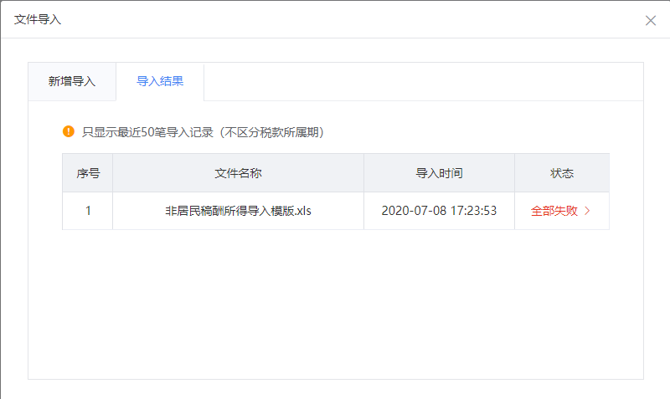
系统登录
人员信息采集
专项附加扣除
扣缴申报
税款缴纳
查询统计
其他
数据导入
扣缴客户端：可以实时、快速的将数据导入到系统中，且对模版内容的格式要求较低，支持自定义匹配列。
WEB端扣缴功能：扣缴功能需要先上传文件，然后等待系统解析导入，导入完成时间不能准确预计，不支持自定义匹配列。
数据导出
扣缴客户端：可以实时、快速的导出系统中已有的数据。
WEB端扣缴功能：出于数据安全角度考虑，WEB端扣缴功能不支持导出。
Notes:
预估时长：
授课方式：陈述讲解/案例导入/技能练习/互动问答
授课流程：
第1步：
第2步：
第3步：
第4步：

Slide 45
系统登录
人员信息采集
专项附加扣除
扣缴申报
税款缴纳
查询统计
其他
分页
扣缴客户端：分页功能的每页记录数多达1000条，不影响系统性能。
WEB端扣缴功能：扣缴功能每页记录数不超过50条，对系统的性能有较大影响。
分部门
扣缴客户端：针对员工较多的大企业，扣缴客户端提供“分部门”功能。
WEB端扣缴功能：扣缴功能暂不支持分部门功能。
Notes:
预估时长：
授课方式：陈述讲解/案例导入/技能练习/互动问答
授课流程：
第1步：
第2步：
第3步：
第4步：

Slide 46
系统登录
人员信息采集
专项附加扣除
扣缴申报
税款缴纳
查询统计
其他
批量修改
扣缴客户端：支持选择多个人员进行数据项的批量修改。
WEB端扣缴功能：扣缴功能不支持“批量修改”功能。
自定义排序
扣缴客户端：列表界面支持点击某列的列名，将该业务数据进行正排序或倒排序。
WEB端扣缴功能：不能任意指定数据项进行排序和变更排序方式。
自定义显示列
扣缴客户端：列表支持根据需要，设置列表需要显示的数据项，并指定数据项的先后顺序。
WEB端扣缴功能：列表显示的数据项是固定的，不能自定义设置，且显示的数据项不能太多。
Notes:
预估时长：
授课方式：陈述讲解/案例导入/技能练习/互动问答
授课流程：
第1步：
第2步：
第3步：
第4步：

Slide 47
谢 谢！

